Slide 1
Лекция 8. Многозадачность, процессы,
потоки и мониторинг ресурсов ОС

Slide 2
Цель лекции
Понять назначение многозадачности в ОС.
Различать процесс, поток и службу.
Объяснять жизненный цикл процесса.
Понимать кооперативную и вытесняющую многозадачность.
Выполнять базовый мониторинг процессов и ресурсов в Linux и Windows.

Slide 3
Список учебных вопросов
Назначение многозадачности в операционной системе.
Одновременная работа приложений, служб и фоновых процессов.
Процесс как выполняемая программа: PID, ресурсы процесса, открытые файлы и сетевые соединения.
Потоки: назначение, отличие процесса от потока, примеры применения.
Виды многозадачности: кооперативная и вытесняющая.
Жизненный цикл процесса.
Процессы-сироты и zombie-процессы в Linux.
Управление процессами и службами в Linux и Windows.
Мониторинг ресурсов: top, htop, ps, free, Task Manager, Resource Monitor.

Slide 4
Основные термины лекции
Multitasking — многозадачность, способность ОС выполнять несколько задач.
Process — процесс, выполняемый экземпляр программы.
PID — Process ID, идентификатор процесса.
Thread — поток выполнения внутри процесса.
Service — служба, фоновый процесс для системной или серверной функции.
Signal — сигнал, способ управления процессами в Linux.

Slide 5
1. Назначение многозадачности
Многозадачность позволяет ОС выполнять несколько задач одновременно.
На практике CPU быстро переключается между процессами.
Пользователь видит одновременную работу приложений.
Сервер может обслуживать несколько клиентов.
Без многозадачности современная ОС была бы непригодна для администрирования.

Slide 6
Зачем это администратору
Нужно понимать, почему система тормозит.
Нужно находить процессы, которые потребляют ресурсы.
Нужно отличать нормальную нагрузку от зависания.
Нужно управлять службами и фоновыми задачами.
Нужно понимать, что происходит на сервере без графического интерфейса.

Slide 7
2. Одновременная работа приложений и служб
На компьютере одновременно работают приложения пользователя.
Фоновые процессы выполняют системные задачи.
Службы предоставляют сетевые и серверные функции.
ОС распределяет CPU, RAM, диск и сеть между задачами.
Конфликт ресурсов влияет на все приложения и службы.

Slide 8
Пример одновременной работы
Пользователь открыл браузер и офисный документ.
Антивирус выполняет проверку.
Служба обновлений загружает пакеты.
Web-сервер отвечает на запросы.
ОС планирует выполнение всех этих задач.

Slide 9
3. Процесс как выполняемая программа
Процесс — запущенный экземпляр программы.
У процесса есть PID.
У процесса есть собственное адресное пространство.
Процесс потребляет CPU, RAM, disk и network.
Процесс может запускаться пользователем, системой или службой.

Slide 10
Ресурсы процесса
CPU time: процессорное время.
RAM: память процесса.
Открытые файлы.
Сетевые соединения.
Переменные окружения.
Права пользователя, от имени которого процесс запущен.

Slide 11
PID
PID — Process ID, числовой идентификатор процесса.
PID нужен для поиска и управления процессом.
Команды диагностики часто работают с PID.
После завершения процесса PID может быть использован повторно.
В отчете важно указывать не только имя, но и PID процесса.

Slide 12
4. Потоки
Поток — единица выполнения внутри процесса.
Один процесс может иметь один или несколько потоков.
Потоки одного процесса разделяют часть ресурсов.
Потоки помогают выполнять несколько действий параллельно.
Ошибка в одном процессе может затронуть его потоки.

Slide 13
Процесс и поток
Процесс имеет отдельное адресное пространство.
Потоки внутри процесса используют общие ресурсы процесса.
Процесс тяжелее создать, чем поток.
Потоки удобны для параллельной обработки задач.
Администратору важно понимать это при анализе нагрузки.

Slide 14
Примеры потоков
Браузер обрабатывает вкладки и сетевые запросы.
Web-сервер обслуживает несколько клиентов.
Антивирус сканирует файлы и обновляет базы.
Служба базы данных обрабатывает несколько запросов.
Многопоточность повышает производительность при правильной нагрузке.

Slide 15
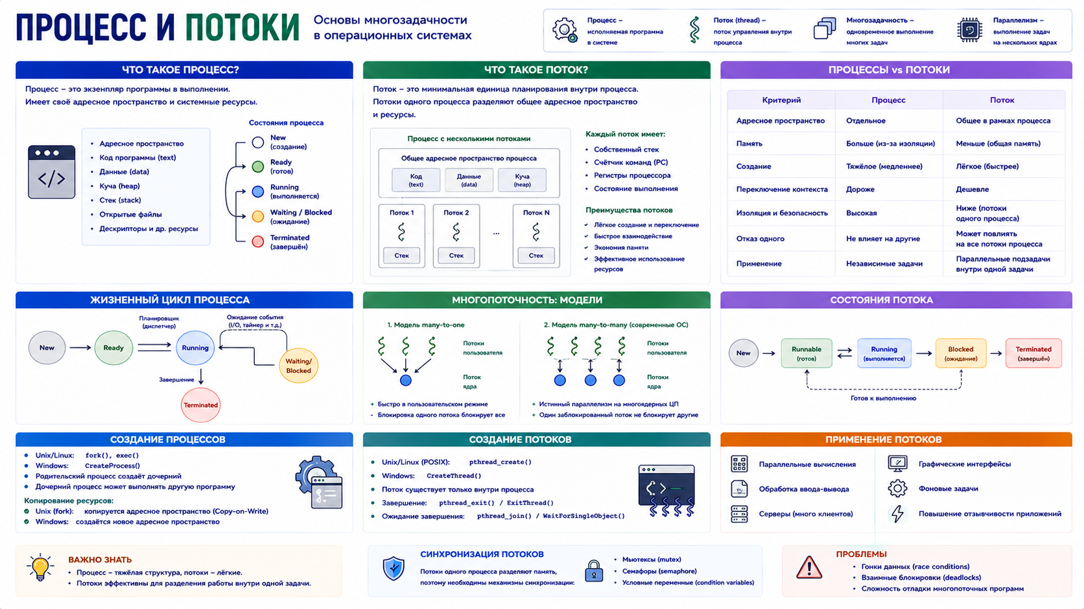
Процесс и потоки

Slide 16
5. Виды многозадачности
Кооперативная многозадачность зависит от поведения программ.
Вытесняющая многозадачность управляется ОС.
Современные ОС используют вытесняющую многозадачность.
Планировщик ОС распределяет процессорное время.
Это повышает устойчивость системы.

Slide 17
Кооперативная многозадачность
Программа сама должна уступить управление.
Если программа зависла, она может мешать другим задачам.
Такой подход проще, но менее надежен.
Исторически встречался в старых системах.
Для современных серверов не подходит как основной механизм.

Slide 18
Вытесняющая многозадачность
ОС сама решает, когда переключать задачи.
Планировщик распределяет процессорное время.
Зависшая программа не должна остановить всю ОС.
Позволяет надежнее обслуживать много процессов.
Используется в Linux и Windows.

Slide 19
6. Жизненный цикл процесса
Создание процесса.
Готовность к выполнению.
Выполнение на CPU.
Ожидание события или ввода-вывода.
Завершение процесса.
Освобождение ресурсов.

Slide 20
Состояния процесса
Running: процесс выполняется.
Ready: процесс готов, но ждет CPU.
Sleeping или waiting: процесс ждет событие.
Stopped: процесс остановлен.
Zombie: процесс завершен, но запись о нем еще не забрана родителем.

Slide 21
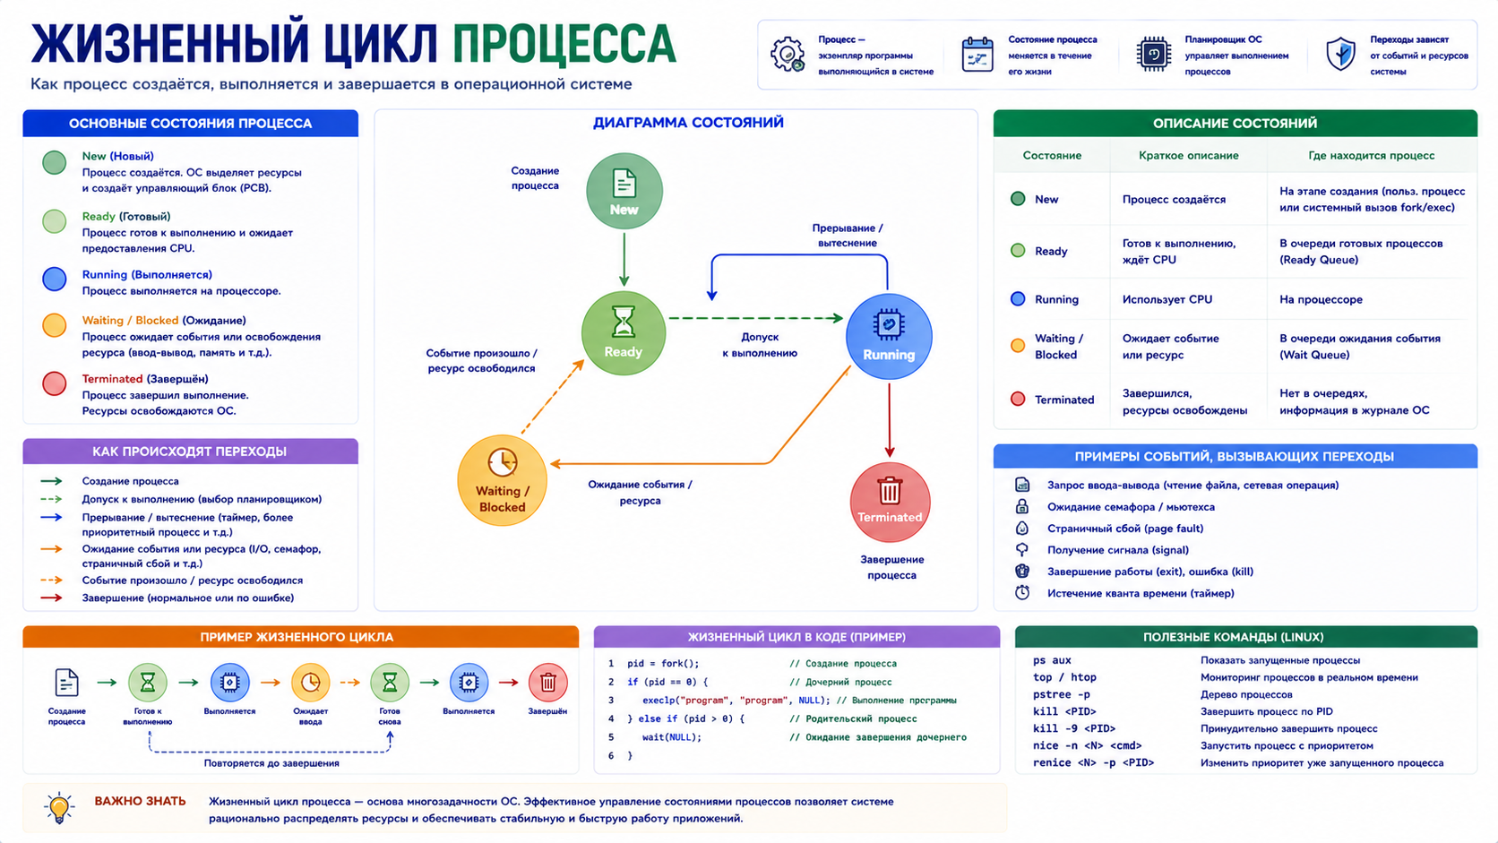
Жизненный цикл процесса

Slide 22
7. Процессы-сироты и zombie-процессы
Процесс-сирота — процесс, родитель которого завершился.
ОС назначает такому процессу нового родителя.
Zombie-процесс уже завершился, но запись о нем остается.
Zombie обычно не потребляет CPU, но занимает запись в таблице процессов.
Большое количество zombie-процессов указывает на проблему родительской программы.

Slide 23
Почему zombie важен администратору
Один zombie-процесс не всегда критичен.
Массовые zombie могут указывать на ошибку службы.
Нужно искать родительский процесс.
Простое kill для zombie обычно не решает проблему.
Часто требуется перезапуск или исправление родительской службы.

Slide 24
8. Управление процессами и службами
Администратор должен уметь найти процесс.
Должен понимать, какой пользователь запустил процесс.
Должен видеть потребление CPU и RAM.
Должен уметь корректно завершить процесс.
Должен проверять состояние служб.

Slide 25
Linux: управление процессами
`ps aux` показывает процессы.
`top` и `htop` показывают нагрузку.
`pgrep` ищет PID по имени.
`kill` отправляет сигнал процессу.
`systemctl` управляет службами systemd.

Slide 26
Windows: управление процессами
Task Manager показывает процессы и нагрузку.
Details показывает PID.
Services показывает службы.
Resource Monitor показывает ресурсы подробнее.
PowerShell позволяет автоматизировать просмотр процессов.

Slide 27
9. Мониторинг ресурсов
Мониторинг помогает понять причину замедления.
Нужно смотреть CPU, RAM, disk и network вместе.
Один высокий показатель не всегда означает ошибку.
Важно понимать нормальную нагрузку системы.
Измерение лучше предположений.

Slide 28
Linux-инструменты мониторинга
`top`: процессы и нагрузка.
`htop`: интерактивный просмотр.
`ps`: снимок списка процессов.
`free`: память.
`df` и `iostat`: диск и ввод-вывод при наличии.

Slide 29
Windows-инструменты мониторинга
Task Manager: быстрый обзор.
Resource Monitor: память, диск, сеть, CPU.
Event Viewer: ошибки и события.
Performance Monitor: длительный сбор счетчиков.
PowerShell: автоматизация диагностики.

Slide 30
Итоги лекции
Многозадачность позволяет ОС выполнять много задач.
Процесс имеет PID, ресурсы и состояние.
Потоки выполняются внутри процесса.
Службы работают в фоне и обеспечивают системные функции.
Администратор должен уметь находить перегрузку и управлять процессами.

Slide 31
Контрольные вопросы
Для чего операционной системе нужна многозадачность?
Что такое процесс и какие ресурсы он использует?
Чем поток отличается от процесса?
Почему современные ОС используют вытесняющую многозадачность?
Какие этапы входят в жизненный цикл процесса?
Что такое zombie-процесс на базовом уровне?
Какими средствами можно посмотреть процессы в Linux и Windows?
Как определить процесс, который потребляет слишком много CPU или RAM?
Почему администратору важно различать процесс, поток и службу?

